Slide 1

Проект
«Hello, emotions!»
Работу выполнили: студенты ФУП МТ-41
Козлова Екатерина
Смиренская Елена
Наставник: Репина Ольга Михайловна

Slide 2

КРАТКАЯ ИНФОРМАЦИЯ О СТАРТАП-ПРОЕКТЕ
1
2
3
Технологическое направление
Название стартап-проекта
Тема стартап-проекта
Технологии информационных, управляющих, навигационных систем
Hello, emotions!
Образование и IT
4
5
Рынок НТИ
Сквозные технологии
Рынки EDUNET, TECHNET Проекты тематики «Человек+» (технологии здоровьесбережения и развития человеческих возможностей)
Искусственный интеллект

Slide 3

ИНФОРМАЦИЯ О ЛИДЕРЕ И УЧАСТНИКАХ СТАРТАП-ПРОЕКТА
Лидер стартап-проекта:
Смиренская Елена Викторовна
Команда стартап-проекта:
Репина Ольга Михайловна – наставник проекта
Козлова Екатерина Олеговна- администратор проекта

Slide 4

ПЛАН РЕАЛИЗАЦИИ СТАРТАП-ПРОЕКТА. АННОТАЦИЯ
Аннотация проекта
Мобильное приложение «Hello, emotions» включает в себя курсы, деловые игры, методики и тестирования по командообразованию (тимбилдингу), которые помогают сформировать команду. Благодаря данным методикам работники компаний учатся эффективно работать вместе, доверять друг другу, решать конфликты. Тимбилдинг помогает достичь нескольких целей одновременно — построить эффективные коммуникации, разгрузить сотрудников, повысить мотивацию персонала.
Цель проекта: разработка мобильного приложения, которое решает проблемы организационного характера внутри коллектива с помощью анонимного чата с руководством компании и обучающих психологических курсов, которые предоставляются отдельно под запросы работников.
Задачи:
Выявление потребностей потребителей
Подбор списка тренингов, курсов для сплочения коллектива
Разработка мобильного приложения
Разработка анонимного чата для компании
Визуальное оформление
Маркетинг и реклама.
Ожидаемый результат: минимизация проблем организационного характера в коллективе, достижение благоприятного психологического климата в организации. Область применения результатов: образовательная.
Потенциальные потребительские сегменты: юридические лица (компании/организации, отделы в компаниях, агентства).

Slide 5

ПРОБЛЕМА/ПОТРЕБНОСТЬ
Описание проблемы: Многие руководители компаний заинтересованы в достижении наиболее высоких финансовых показателей для развития бизнеса, игнорируя взаимоотношения как между своими сотрудниками, так и отношения руководства с подчиненными, влияющие на результативность и эффективность компании.
Формулировка проблемы «Проработка проблем межличностных отношений между сотрудниками компании, которые оказывают влияние на рабочий процесс»

Slide 6

ПУТИ РЕШЕНИЯ ПРОБЛЕМЫ
Проект решает множество HR - и бизнес-задач:
выбрать подходящего кандидата
обучить и адаптировать новых сотрудников
выявить организационные проблемы
внедрить новые процессы
сотрудники учатся находить креативные решения задач, анализировать информацию и принимать решения сообща
Результат каждой деловой игры и тренинга зависит от цели, ради которой их проводили.
Каким способом будет решена проблема:
Проблема будет решена с помощью разработки мобильного приложения, которое обеспечит доступ сотрудникам компании для выявления психологических проблем, к курсам и тренингам по психологии, интерактивным играм и диагностикам.

Slide 7
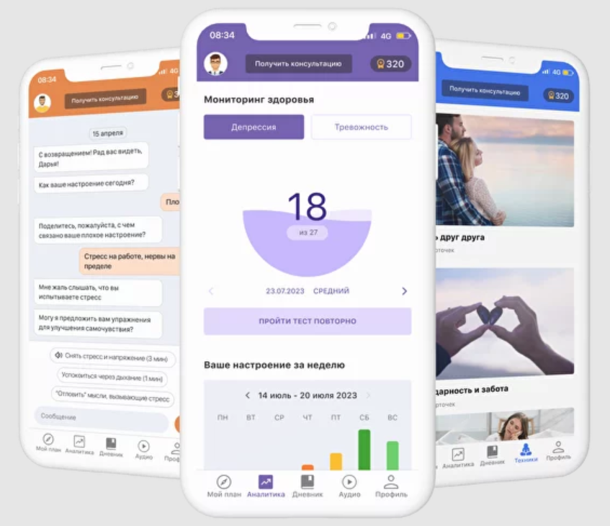
НАУЧНО-ТЕХНИЧЕСКОЕ РЕШЕНИЕ
Продукт: программное обеспечение, предназначенное для работы на смартфонах, планшетах и других мобильных устройствах.
Главные преимущества:
Обширный список тренингов, курсов, психологических методик по тимбилдингу, тестирований, деловых игр, которые будут своевременно обновляться и дополняться
Удобный и понятный интерфейс
Возможность пройти индивидуальное тестирование для получения результатов личностных и профессиональных характеристик
Наличие общего чата персонала с возможностью анонимно задавать вопросы руководству

Slide 8


ЦЕЛЕВАЯ АУДИТОРИЯ
Потенциальные потребительские сегменты
Рынок B2B (Юридические лица, относящиеся к любой отрасли, с численностью сотрудников от 3 человек).
География потребителей: Россия, Республика Марий Эл, г. Йошкар-Ола
Какую и чью проблему решает
Потребность юридических лиц: оптимизация труда, устранение существующих конфликтов в коллективе, блокировка личностных причин возникновения конфликтов, устранение неоднозначности между руководящим звеном и подчиненными.

Slide 9





КОНКУРЕНТЫ
AlexGroup- организация креативных мероприятий в Москве и Санкт-Петербурге.
EVENT ROCKS- Приложение для корпоративных мероприятий
«Игры и смыслы» (г. Москва) - лаборатория по разработке и реализации игровых решений для бизнеса.
Лаборатория Деловых Игр- компания, объединяющая консультантов, игротехников, бизнес-тренеров и специалистов по созданию корпоративных мероприятий, работающих с начала 2000-х.
ГК «Институт Тренинга — АРБ Про» - специализируется на стратегическом, финансовом консалтинге, интернет-аудите и аналитике.

Slide 10

КОНКУРЕНТНЫЕ ПРЕИМУЩЕСТВА
Приложение включает в себя обширный выбор онлайн-тренингов с предварительным ознакомлением
Быстрая коммуникация управленческого персонала с сотрудниками организации
Своевременное решение проблем на предприятии
Лучшая технология производства, позволяющая экономить ресурсы, уменьшить сроки разработки и снизить издержки на выпуск продукта
Возможность дистанционного участия в коллективных тренингах

Slide 11








ПЛАН РЕАЛИЗАЦИИ СТАРТАП-ПРОЕКТА. БАЗОВАЯ БИЗНЕС-ИДЕЯ
Бизнес-модель
Ключевые партнеры:
крупные компании и агентства; специалисты в сфере коучинга и психологии (коучи и психологи)
Ключевые активности: цифровое решение для минимизации организационных проблем в коллективе
Ценностное предложение:
минимальные затраты для разработки; возможность проводить тренинги и деловые игры для персонала; подключение анонимного чата для разрешения интересующих вопросов.
Отношения с заказчиками: удаленная поддержка
Потребители: юридические лица (компании/
организации, отделы в компаниях, агентства)
Каналы сбыта: социальные сети, сарафанное радио и вирусный маркетинг, онлайн реклама
Ключевые ресурсы: персонал, финансы, помещение, информационные ресурсы
Структура затрат: аренда, материалы, зарплата персонала, отчисления, амортизация, прочие расходы, исследование рынка, разработка бизнес-плана, регистрация предприятия.
Источники доходов: плата за дополнительные обучающие психологические курсы, тренинги, методики по командообразованию (подписка)

Slide 12
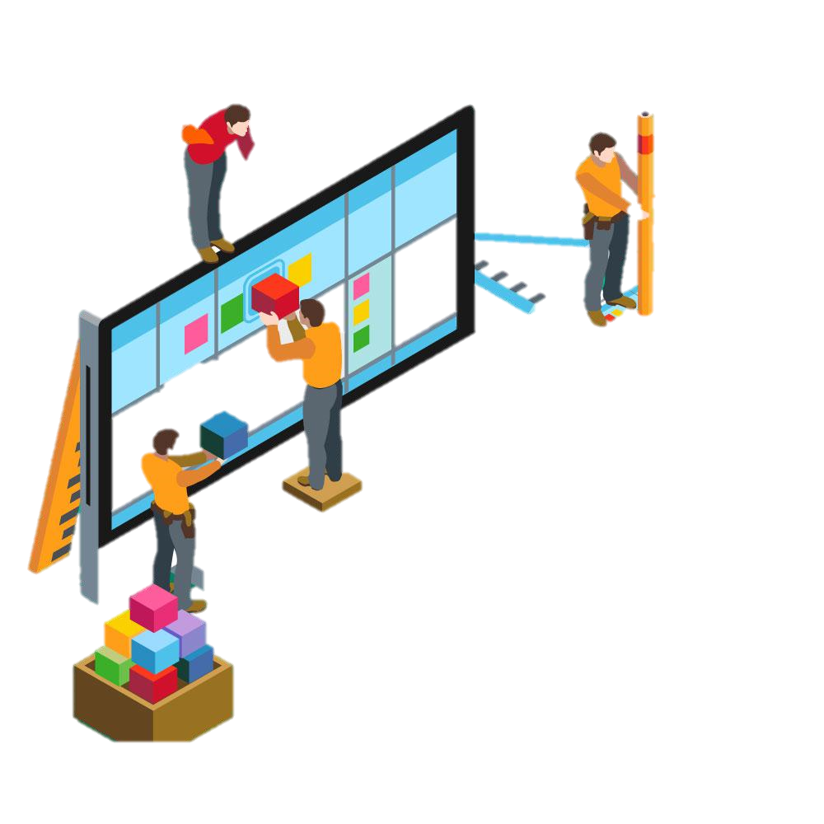
ТЕКУЩИЙ СТАТУС ПРОЕКТА
TRL 2: Сформулирована техническая концепция, установлены возможные области применения разработки
Проект находится на стадии разработки. Ведется работа по сбору необходимой научно-исследовательской литературы, психологических методик.

Slide 13
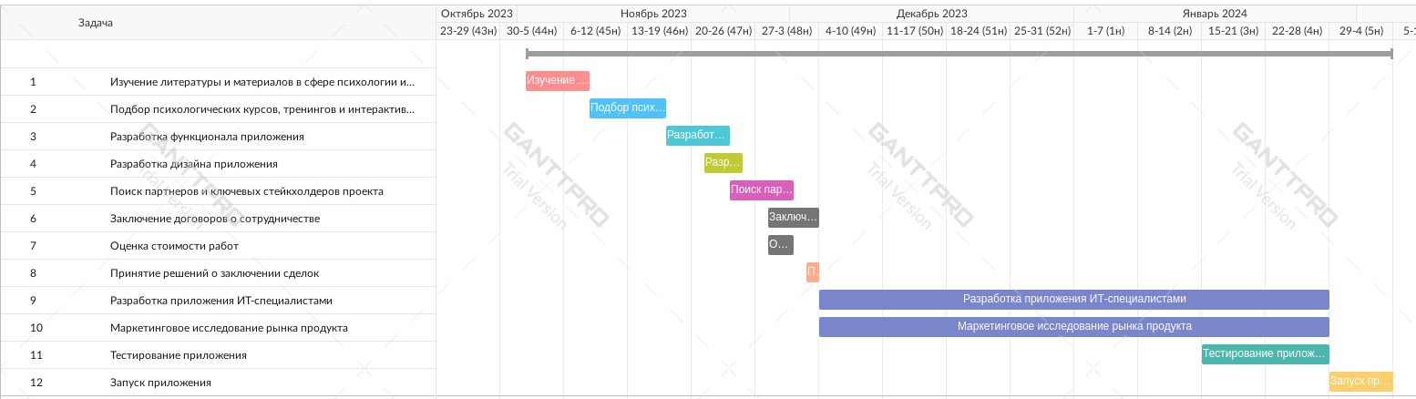
ПЛАН РЕАЛИЗАЦИИ (ЭТАПЫ)

Slide 14
ФИНАНСОВЫЕ ПОКАЗАТЕЛИ
Прибыль
Выручка за год (1 200 тыс. руб.)- Текущие издержки(360 тыс. руб.+ Налог 72 тыс. руб.)= 768 тыс. руб.
Доход от реализации
  Планируется получать доход от ежемесячной подписки. Прогнозируемое минимальное кол-во подписчиков-в месяц- 10. Стоимость подписки-10 тыс. руб.:
  100 тыс. руб./месяц*12 мес.= 1 200 тыс. руб./год
  В дальнейшем планируется увеличить доход за счет рекламы в соц. сетях
Единовременные затраты:
Разработка приложения 350 тыс. руб.
Тестирование и запуск приложения 100 тыс. руб.
Текущие затраты:
Техническое сопровождение и развитие проекта (заработная плата IT-специалистов): 240 тыс. руб.
Маркетинг и реклама: 120 тыс. руб.
Налог: 6%
Расходы
Ставка дисконтирования - 9% Срок - 5 лет
0 год- 450 т.р. 1-5 года - 432 т.р. 1-5 года (доходы) - 1 200 т.р. 1-5 года (расходы) - 500 т.р.
ЧДД = 112,7 т.р.
ЧДД
Период окупаемости
450 000/768 000-= 0,58 Проект окупится приблизительно через 7 месяцев

Slide 15

ИСТОЧНИКИ ФИНАНСИРОВАНИЯ
Сумма инвестиций: 450 тыс. руб.
Источники финансирования:
грант в размере 337,5 тыс. руб. как молодым предпринимателям от Центра «Мой бизнес»
собственные средства участников проекта в размере 112,5 тыс. руб.

Slide 16

КОНТАКТЫ КОМАНДЫ
Смиренская Елена Викторовна
Тел. 8(987) 706-81-64
elena.smirenskaya02@mail.ru
Козлова Екатерина Олеговна
Тел. 8(953) 684-49-27
kozlovakozlova2002@gmail.com

Slide 17
Спасибо!
У вас есть какие-то вопросы?

